Slide 1

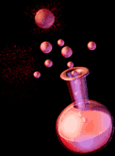



مختبر العلوم

Slide 2
الحوامض والقلويات
هل استعملت الشامبو يوما عند الاستحمام؟
هل تذوقت يوما طعم الشامبو؟
هل تذوقت يوما وجبة لذيذة من الليمون؟
كيف هو طعم الليمون؟

Slide 3

أمامك هذه القنينة من سائل شفاف:
كيف يمكنك معرفة المادة
(قلويات/حوامض) التي بداخلها؟

Slide 4
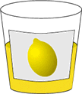
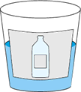
الكواشف
مادة حمضية
ورق عباد الشمس
مادة قلوية
ورق عباد الشمس

Slide 5
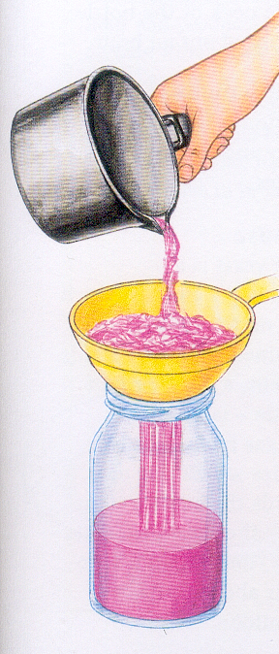
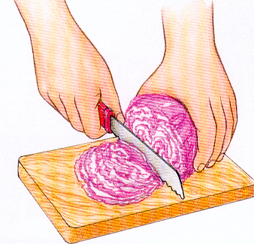
هيا نحضر كاشف الملفوف الأحمر

Slide 6





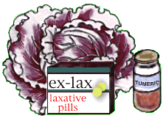
هيا نفحص الحوامض والقلويات بواسطة كاشف الملفوف الأحمر:
ليمون + عصير الملفوف= ؟
صابون + عصير الملفوف= ؟

Slide 7

لاحظ الحوامض الآتية:
كولا
أسيد بطارية
عصير ليمون
بعض هذه الحوامض يمكنك شربها ولكن بعضها يسبب الموت لو تناولها الإنسان!!!

Slide 8
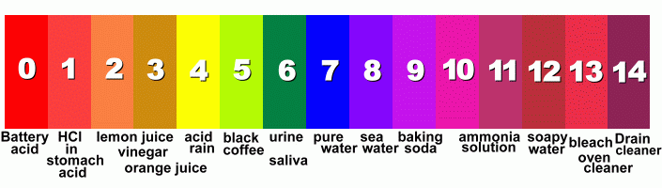
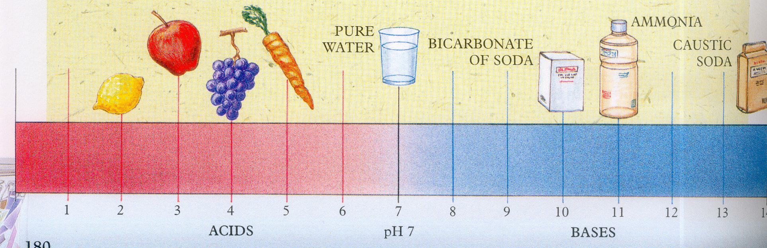
وحدة قياس الحموضة pH -
حوامض
قلويات

Slide 9
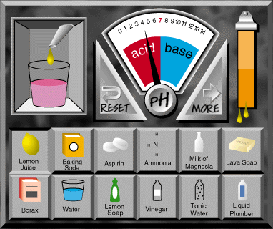

Slide 10
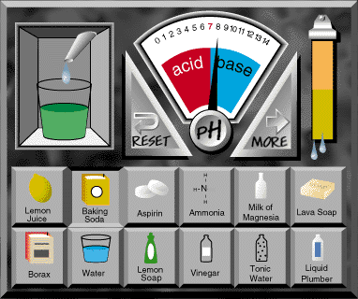

Slide 11
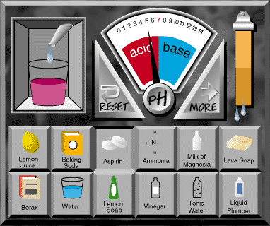

Slide 12
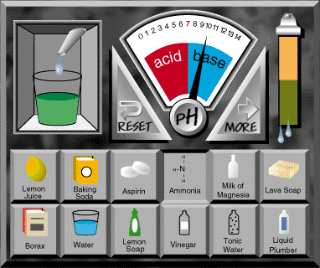

Slide 13
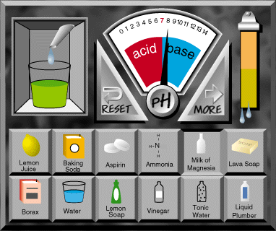

Slide 14
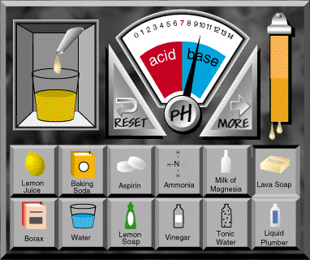

Slide 15
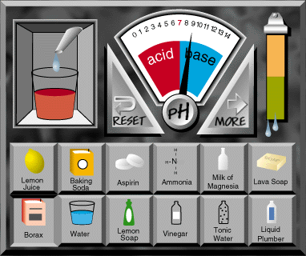

Slide 16
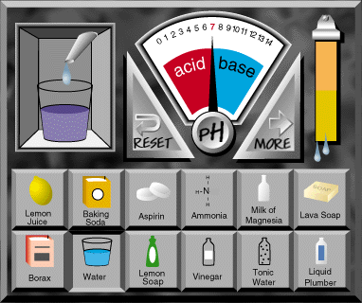

Slide 17
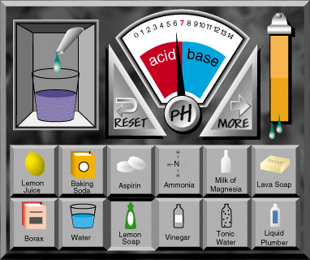

Slide 18
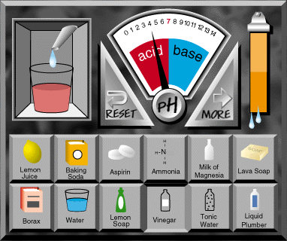

Slide 19
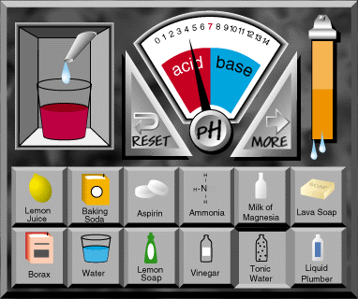

Slide 20
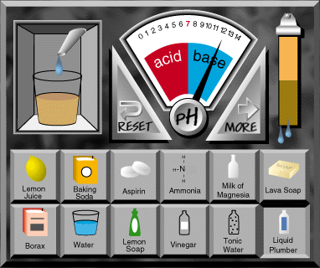

Slide 21

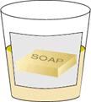


الحوامض في حياتنا اليومية
تنظيف بعض المواد المعدنية
ما هي المادة الأفضل لتنظيف النقود المعدنية؟
ليمون
صابون
كربونات الصوديوم
خل

Slide 22
الأسيد في المشروبات الغازية
الأرق- تهيج الجهاز الهضمي – تدمير الجهاز العصبي- تسوس الأسنان - تكسير العظام - حصى الكلى – تدمير فيتامين ب - تهديد المخ وفقدان الذاكرة - اصابة الكبد بالتليف - زيادة معدل النبض والخفقان.

Slide 23
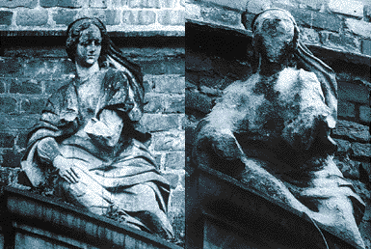

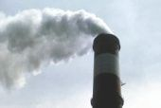
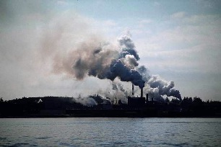
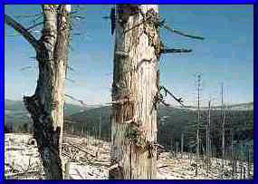
المطر الحمضي وأثاره

